Slide 1


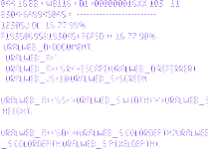


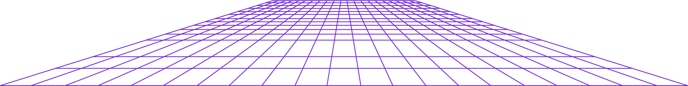
ЫТЬ
АВТОМАТИЗАЦИЯ РАБОТЫ С ВОЛОНТЕРАМИ

Slide 2

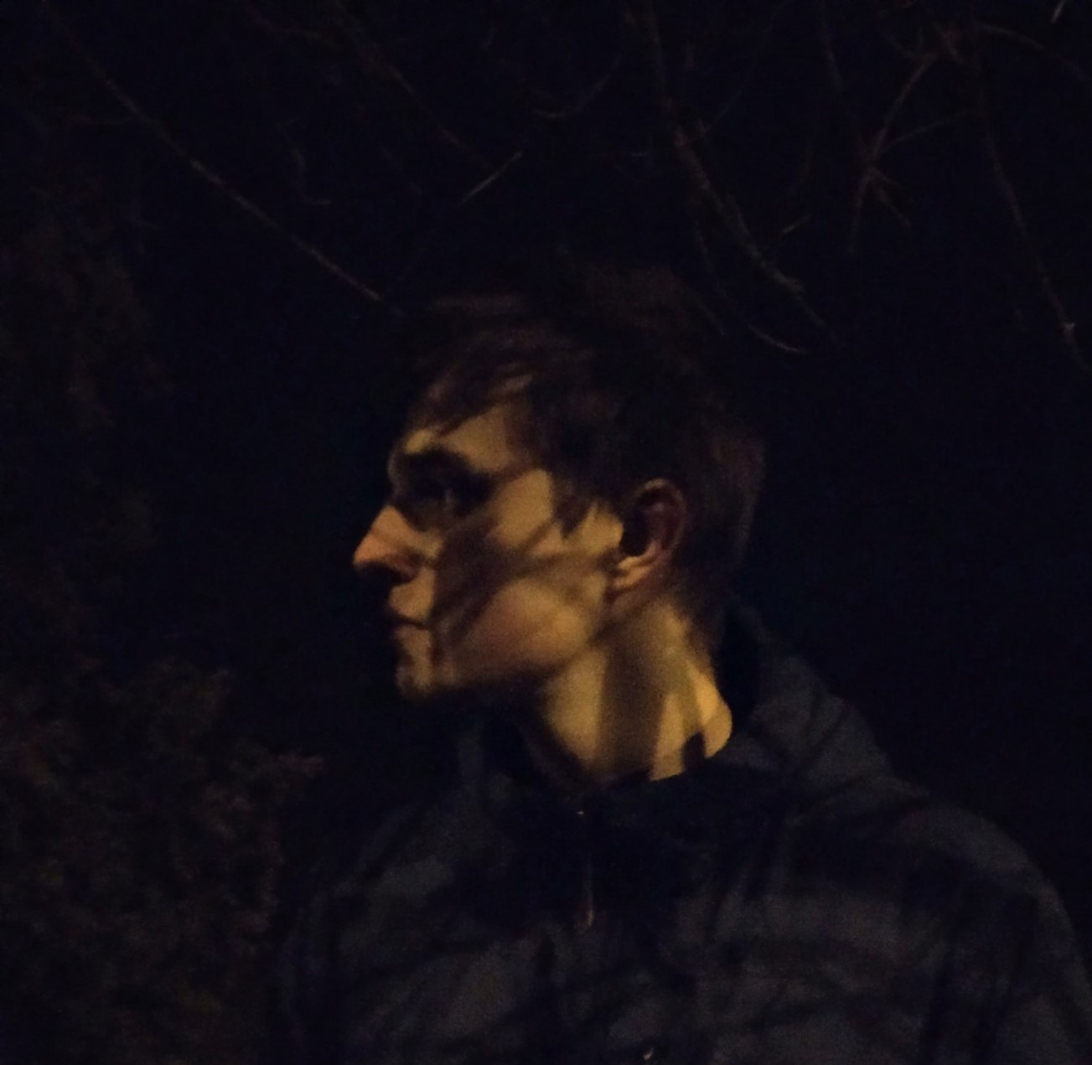
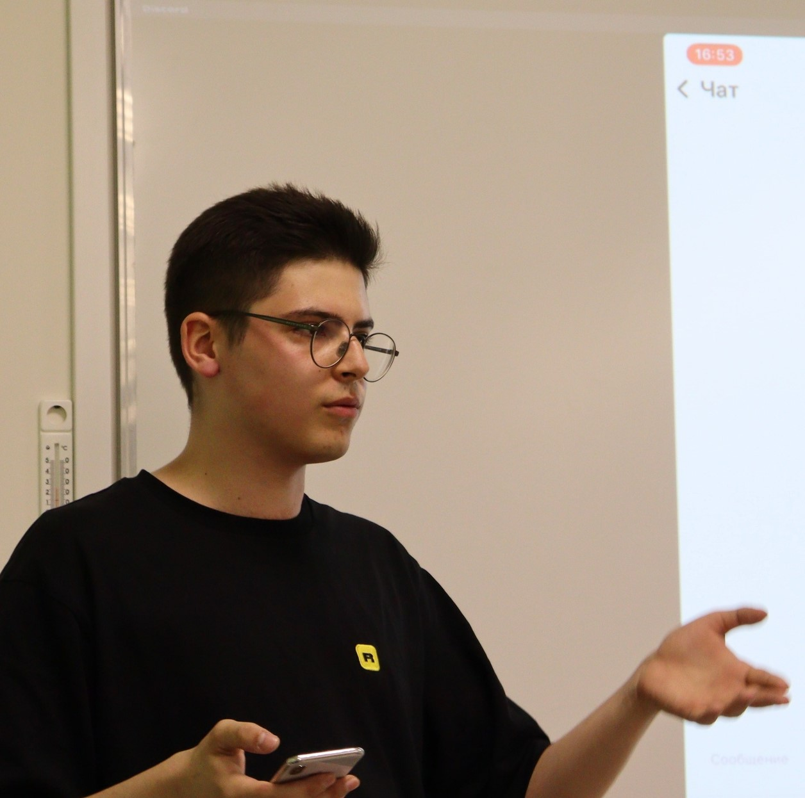
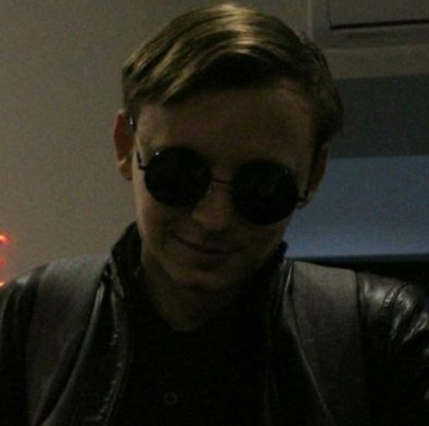


Участники команды
Роман
Фронтендер
Владислав
Фронтобекендер
Константин
То да сё

Slide 3

Задача
Кому какую пользу хотим принести

Slide 4
Решение
Что сделали

Slide 5
Как работает
Технологии
Архитекутра

Slide 6
Как можно доработать
Текст слайда

Slide 7



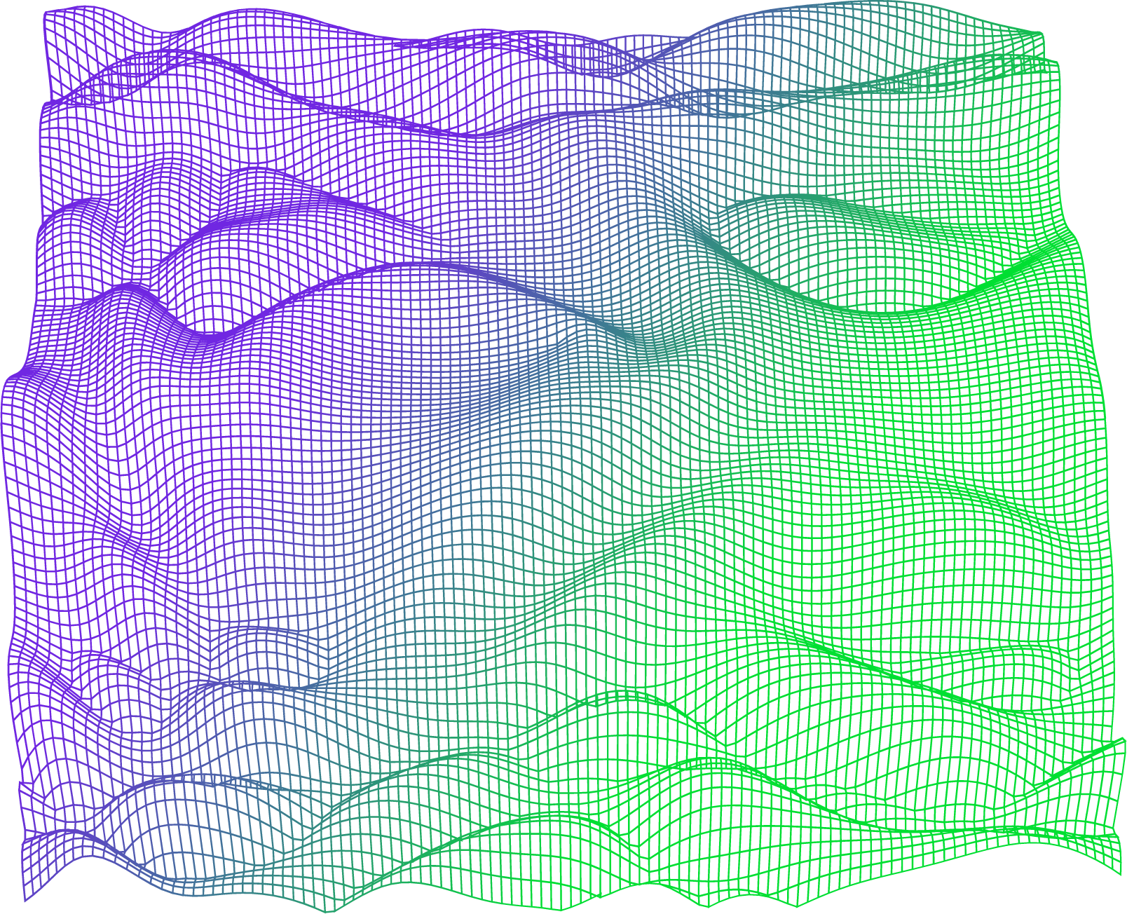
Демонстрация

